Slide 1
Module 1
Inleiding tot Maatschappelijk Verantwoord Ondernemen (CSR) in het MKB
Deze bron is gelicentieerd onder CC BY 4.0

Slide 2
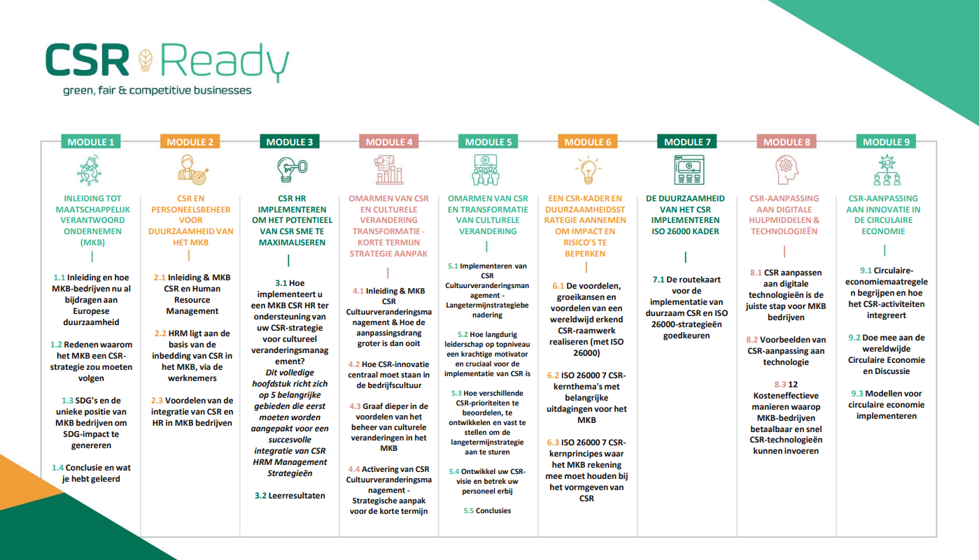

Slide 3
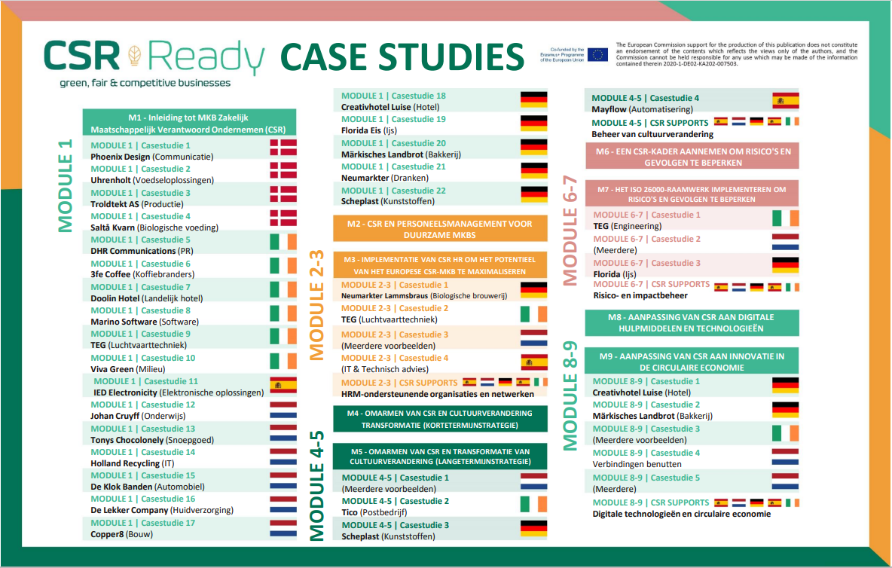

Slide 4
Overzicht van module 1
1
Inleiding & hoe mkb-bedrijven nu al bijdragen aan Europese duurzaamheid
Begrijp hoe het mkb een centrale rol speelt in de duurzaamheid van Europa en hoe CSR als instrument de implementatie van duurzaamheidsmaatregelen kan ondersteunen.
Leer hoe een mkb-gerichte CSR-strategie niet alleen uw bedrijfsresultaten ten goede kan komen, maar ook uw reputatie, werknemersbijdrage, merk, reputatie en klantentrouw.
Ontdek hoe het afstemmen van de SDG's op uw CSR-strategie uw CSR-activiteiten verder zal ondersteunen, waardevolle kansen zal ontsluiten en zal bijdragen aan een krachtige, erkende wereldwijde impact.
Redenen waarom mkb-bedrijven een CSR-strategie moeten ontwikkelen
2
3
SDG's en hoe het MKB in een unieke positie verkeert om SDG-impact te genereren
4
Conclusie en wat je hebt geleerd

Slide 5
Inleiding tot CSR Ready Project
CSR Ready is een ERAMUS+-project dat erop gericht is MKB-bedrijven te helpen de impact van maatschappelijk verantwoord ondernemen op hun gemeenschap en markt te analyseren en concrete CSR-acties in hun bedrijf te implementeren.
Het CSR Ready-project stelt MKB-bedrijven in staat om bedrijfsspecifieke strategieën en maatregelen te ontwikkelen op basis van specifieke impactgebieden en voordelen, gepresenteerd in een duidelijk en gebruiksvriendelijk formaat. Onze cursus is ontwikkeld om kmo's, start-ups, professionele beroepsopleidingsorganisaties, managementconsultants, ondernemerschap en kmo-ondersteuningsinfrastructuren rechtstreeks te ondersteunen door unieke hulpmiddelen te bieden die in hun curricula en diensten kunnen worden geïmplementeerd.
Maatschappelijk verantwoord ondernemen (CSR) is een strategisch, alomvattend en duurzaam antwoord van bedrijven op de vraag naar eerlijke en welvarende samenlevingen met een moderne, concurrerende economie waarin efficiënt met hulpbronnen wordt omgesprongen, en een klimaatneutraal Europa. Het is van toepassing op producten en diensten die kmo's aanbieden, maar ook op arbeidsomstandigheden, mensenrechten, gezondheid, milieu, innovatie, onderwijs en opleiding (via de preambule van de EU Corporate Social Responsibility & Responsible Business Conduct).

Slide 6
Maatschappelijk verantwoord ondernemen
CSR gaat over de verantwoordelijkheid van een bedrijf voor de maatschappij in de zin van duurzaam ondernemen. CSR verwijst naar de verantwoordelijkheid van een bedrijf voor zijn impact op de maatschappij, het milieu en de economie.
Bron
'
'
Uit een recent onderzoek van Boston Consulting Group (BCG) blijkt dat 60% van de bedrijven* van mening is dat duurzaam ondernemen essentieel is om concurrerend te blijven en dat 70% van plan is om hun betrokkenheid het komende jaar te vergroten.
'
'

Slide 7
Inleiding
In het eerste deel van module 1 wordt uitgelegd hoe KMO's centraal staan in de duurzaamheid van Europa en hoe CSR de implementatie van duurzaamheidsmaatregelen van lokaal tot regionaal en Europees niveau kan ondersteunen.
Door alle CSR READY-modules heen raden we u aan onze extra bonus Good Practice Case Studies, zorgvuldig geselecteerd uit heel Europa, te raadplegen en te lezen. De voorgestelde voorbeelden voor deze module staan in de tabel op de volgende dia. Zorg ervoor dat u op de laatste pagina van elke goede praktijk kijkt voor landspecifieke nationale ondersteuning, organisaties en netwerken. Veel plezier!

Slide 8
Bekijk zeker de fantastische voorbeelden van goede praktijken
De voordelen en implementatie van CSR in hun MKB aantonen
Casestudie | Land | Bedrijfsnaam | Type bedrijf
Casestudie 1 | Denemarken | Phoenix ontwerphulp | Ontwerp- en communicatiebureau
Casestudie 2 | Denemarken | Uhrenholt | Wereldwijde voedingsoplossingen
Casestudie 3 | Denemarken | Troldtekt AS | Productie & Bouwmaterialen
Casestudie 4 | Denemarken | Saltå Kvarn | Biologisch voedselbedrijf
Casestudie 5 | Ierland | DHR communicatie | Public Relations
Casestudie 6 | Ierland | 3fe Koffie | Koffiebranders en groothandelaars
Casestudie 7 | Ierland | Welkom Hotel | Landelijk hotel
Casestudie 8 | Ierland | Marino Software | Software Advies
Casestudie 9 | Ierland | TEG | Luchtvaarttechniek
Casestudie 10 | Ierland | Levend groen | Milieuvriendelijke producten
Casestudie 11 | Spanje | IED Elektroniciteit | Elektronische oplossingen
Casestudie 12 | Nederland | Johan Cruyff Institute | Hoger onderwijs
https://www.csrready.eu/case-studies/

Slide 9
Bekijk zeker de fantastische voorbeelden van goede praktijken
De voordelen en implementatie van CSR in hun MKB aantonen
Casestudie | Land | Bedrijfsnaam | Type bedrijf
Casestudie 13 | Nederland | Tonys chocolade | Banketbakkerij
Casestudie 14 | Nederland | Holland Recycling | IT & Hardware
Casestudie 15 | Nederland | De Klok Banden | Autobanden
Casestudie 16 | Nederland | De Lekker Onderneming | Cosmetica & Huidverzorging
Casestudie 17 | Nederland | Koper8 | Productie en bouw
Bekijk de 38 Europese casestudies van CSR Ready
https://www.csrready.eu/case-studies/
Doe de CSR READY-test https://www.csrready.eu/csr-ready-scorecard-en/

Slide 10
Wat is maatschappelijk verantwoord ondernemen (CSR)?
Maatschappelijk verantwoord ondernemen (CSR) verwijst naar bedrijfspraktijken die ten goede komen aan werknemers, belanghebbenden, het milieu en de samenleving als geheel.
Kleine tot middelgrote bedrijven zijn niet vrijgesteld. Alle bedrijven, van grote bedrijven tot kleine koffieshops, zijn verantwoordelijk voor hun sociale impact.

Slide 11
Mensenrechten, gezondheid en veiligheid
CSR Belangrijkste aandachtsgebieden
Werkgelegenheidsnormen op de werkplek
Betrokkenheid bij de gemeenschap
CSR
Milieu
Marketing en consumentenrelaties
Eerlijk opereren (ethisch inkopen en aanbesteden)

Slide 12
Voordelen van duurzame CSR-praktijken voor het MKB
Maatschappelijk verantwoord ondernemen (CSR) heeft veel voordelen die voor elk bedrijf kunnen gelden, ongeacht de grootte of sector. Deze voordelen zijn meetbaar en stimuleren groei
Besparingen op operationele kosten & betere financiële prestaties: Verlaag uw bedrijfskosten en verspilling om de bottom line te verbeteren, en bespaar in het hele bedrijf
Gelukkiger klanten en personeel: zorgen voor meer verkoop en klantentrouw, wat leidt tot groei van de organisatie. Groter vermogen om talent aan te trekken en personeel te behouden door te werken aan een gemeenschappelijk doel en een groter gevoel van doelgerichtheid. Groeiend klantenbestand aangetrokken door milieuduurzaamheid.
Betere reputatie: Word de leverancier, werkgever en zakenpartner bij uitstek en win nieuwe zaken met onafhankelijk bekrachtigde referenties.

Slide 13
Voordelen van duurzame CSR-praktijken voor het MKB
Concurrentievoordeel behalen door een leidende positie in te nemen op het gebied van duurzame kwesties. Regelgeving en aansprakelijkheid voorblijven door proactieve naleving. Winnen door nieuwe contracten en een duurzamere toeleveringsketen. Het gevoel van stabiliteit vergroten door duurzame toekomstplannen te ontwikkelen.
Een erkend merk van keuze: Een positief merkimago creëren door te communiceren over en om te gaan met milieu-, sociale en ethische kwesties
Gemakkelijker toegang tot kapitaal: Toon uw groene geloofsbrieven aan bij aanbestedingen en zakelijke kansen

Slide 14
Het mkb staat centraal in de duurzaamheid van Europa
Kleine en middelgrote ondernemingen (kmo's) vormen de ruggengraat van de Europese economie;
Vertegenwoordigen 99% van alle bedrijven in de EU
Ongeveer 100 miljoen mensen in dienst
Goed voor meer dan de helft van het BBP van Europa en
Een sleutelrol spelen in het toevoegen van waarde aan elke sector van de economie.
Ze zijn essentieel voor het concurrentievermogen en de welvaart van Europa, industriële ecosystemen, economische en technologische soevereiniteit en veerkracht bij externe schokken. Ze brengen innovatieve oplossingen voor uitdagingen als klimaatverandering, efficiënt gebruik van hulpbronnen en sociale cohesie en helpen innovatie te verspreiden over de regio's van Europa. Ze staan daarom centraal in de overgang van de EU naar een duurzame en digitale economie.
Zie de factsheet Het volledige potentieel van het Europese mkb benutten

Slide 15
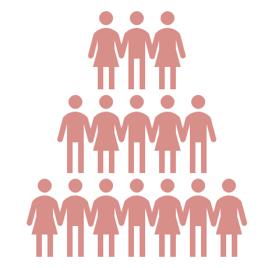
Duurzaamheid definiëren
Economische duurzaamheid
Wereldwijd gemeenschappen in staat stellen onafhankelijk te blijven en toegang te hebben tot de (financiële en andere) middelen om in hun behoeften te voorzien. Economische activiteiten zijn beschikbaar voor iedereen, d.w.z. iedereen heeft zekere bronnen van inkomsten.
Duurzaamheid
Het behouden van ecologische integriteit en het in balans houden van de milieusystemen van de aarde door natuurlijke hulpbronnen zo snel te gebruiken dat ze zichzelf weer kunnen aanvullen.
Sociale duurzaamheid
Voorrang geven aan universele mensenrechten en toegang tot basisbehoeften. Gemeenschappen hebben baat bij rechtvaardige leiders die ernaar streven dat ieders rechten en vrijheden worden gerespecteerd.
Bron 365 Zakelijke financiën

Slide 16
CSR - een oproep tot verandering in moeilijke tijden
Elke bedrijfseigenaar, vooral in het midden- en kleinbedrijf (MKB), weet dat een van de cruciale sleutels tot succes het vermogen is om je bedrijf aan te passen om duurzaam te worden in de huidige uitdagende sociale, ecologische en economische tijden.
Als goede bedrijfsleider moet je kunnen zien waar het bedrijf zich moet ontwikkelen. Maatschappelijk Verantwoord Ondernemen kan voor jou de weg vrijmaken om je aan te passen en op een strategische en duurzame manier te veranderen. Dit kan van alles zijn, van het aanpakken van de dynamiek op de werkvloer tot digitale transformatie. Zo niet, dan kun je zware kritiek krijgen omdat je de roep om verandering negeert. Dit kan niet alleen een negatieve invloed hebben op uw winst, maar ook op de manier waarop anderen naar uw bedrijf kijken en hoe de wereld wordt beïnvloed.
Net zoals bedrijven zich moeten aanpassen aan veranderingen in technologie, moeten ze zich ook aanpassen aan CSR-strategieën.

Slide 17
Mkb-bedrijven zijn de drijvende kracht achter duurzaam CSR in Europa
25 miljoen mkb-bedrijven in Europa
50%
Van het BBP van Europa
50%
Van alle MKB-bedrijven onderneemt innovatieactiviteiten
2 van de 3 banen
in het MKB
25%
van de mkb-bedrijven in de EU werkt al aan groene producten en diensten
17%
van de MKB-bedrijven in de EU heeft met succes digitale technologieën geïntegreerd, vergeleken met 54% van de grotere bedrijven
Bron maart 2020

Slide 18
CSR is belangrijk in heel Europa
Voor ondernemingen
CSR biedt belangrijke voordelen op het gebied van risicobeheer, kostenbesparingen, toegang tot kapitaal, klantrelaties, HR-management, duurzaamheid van activiteiten, het vermogen om te innoveren en uiteindelijk winst.
Voor de economie en het milieu in de EU
KMO's maken 99% van de economie van de EU uit. CSR maakt bedrijven duurzamer en innovatiever, wat bijdraagt aan een duurzamere economie.
Voor de samenleving
CSR biedt een reeks waarden waarop we een meer samenhangende samenleving kunnen bouwen en waarop we de overgang naar een duurzaam economisch, ecologisch en sociaal systeem kunnen baseren.

Slide 19
76% van de millennials onderzoekt of een bedrijf authentiek is over hun standpunt over sociale of milieukwesties. Dit heeft veel kleine bedrijven en ondernemingen in een stroomversnelling gebracht. Een millennial heeft immers een enorme macht. Niet alleen als consument, maar ook als iemand die op zoek is naar een baan bij een bedrijf met bewezen sociale verantwoordelijkheid.

Slide 20
De vier dimensies van maatschappelijk verantwoord ondernemen
De omgeving
De werkplek
Begrijp welke impact uw producten, diensten en toeleveringsketen hebben op het milieu.
Dit gaat over hoe je je werknemers ondersteunt en betrekt.
De markt
De Gemeenschap
Dit gaat over hoe je bedrijf verantwoorde commerciële beslissingen neemt in de omgang met leveranciers en klanten.
Dit gaat over hoe je omgaat met je lokale partners en organisaties.
Ondersteund door sterk bestuur en communicatie
Bron csrhub

Slide 21
1
2
3
De Milieupijler heeft betrekking op het beheer van de impact van een bedrijf op het milieu. Toonaangevende bedrijven weten dat ze een rol moeten spelen in het efficiënt beheren van de hulpbronnen van de wereld en in het tegengaan van klimaatverandering. Gedegen milieustrategieën zijn essentieel voor de duurzaamheid van een bedrijf en kunnen ook de kosten verlagen.
De pijler Werkplek houdt zich bezig met de manier waarop een bedrijf zijn werknemers ondersteunt, betrekt en motiveert. Er wordt gekeken naar zaken als balans tussen werk en privé, gezondheid en welzijn van werknemers, diversiteit en inclusie, organisatiecultuur en vrijwilligerswerk. Gemotiveerde en betrokken werknemers zijn productiever en mensen werken het liefst voor werkgevers die ze kunnen vertrouwen.
De pijler Marktplaats heeft betrekking op de manier waarop een organisatie de relatie met haar klanten en leveranciers beheert. Het kopen en verkopen van producten of diensten is inherent aan zakendoen - ervoor zorgen dat dit op ethische en duurzame wijze gebeurt is essentieel voor de reputatie en levensvatbaarheid van een bedrijf op de lange termijn.

Slide 22
4
De communautaire pijler heeft betrekking op de manier waarop bedrijven omgaan met de gemeenschap en vrijwilligersorganisaties in hun lokale gemeenschappen. Vertrouwen opbouwen en strategische partnerschappen ontwikkelen in de gemeenschappen waarin bedrijven actief zijn, is essentieel om duurzaamheid op lange termijn te garanderen. Het kan de loyaliteit van medewerkers vergroten, nieuw talent aantrekken en tegelijkertijd een positieve impact hebben op de samenleving.
De vier pijlers moeten worden ondersteund door sterk MKB-bestuur en communicatie
De pijler Governance en Communicatie heeft betrekking op de manier waarop bedrijven hun verantwoorde en duurzame bedrijfspraktijken binnen hun organisaties ondersteunen, beheren en communiceren. Een fundamenteel aspect is de betrokkenheid van belanghebbenden bij het identificeren van de belangrijkste gebieden waarop verantwoorde, duurzame activiteiten gericht moeten zijn.

Slide 23
Iedereen profiteert van sterk mkb-CSR
Pro Ondernemingen
Concurrentievermogen
Bouwt reputatie en vertrouwen op
Word een voorkeurswerkgever en -aanbieder
Betrokkenheid van consumenten en belanghebbenden
Efficiënte en winstgevende activiteiten en partnerschappen
Pro Samenleving
Ondersteunt welvaart, duurzaamheid en welzijn
Beschermt het milieu, de economie en de cultuur
Sociale vooruitgang in diversiteit en inclusie
Bestrijdt werkloosheid en armoede
Pro Economie
Innovatie en concurrentievermogen
Verantwoordelijke bedrijven Duurzame bedrijven en sectoren
Effectieve economieën, beschermde omgevingen en welvarende gemeenschappen

Slide 24
Iedereen profiteert van sterk mkb-CSR
De rol van bedrijven in de economie is erg belangrijk. Bedrijven zijn de belangrijkste bron van werkgelegenheid in Europese samenlevingen en zorgen voor een grote bron van inkomsten. Wat belangrijk is voor het succes van bedrijven is dat ze ethisch op één lijn zitten en een goed of dienst leveren die effectief en nuttig is voor onze economie, het milieu en de samenleving. Bedrijven die niet ethisch of CSR-georiënteerd zijn, zijn er zeker van dat de werkplek, de gemeenschappen en het milieu niet duurzaam worden.
Veel bedrijven werken samen en maken afspraken met veel verschillende bedrijven, zoals schoonmakers, cateraars, leveranciers, logistiek & distributie, commerciële detailhandel, enz. Ze hebben verschillende waarden ter ondersteuning van hun omgeving, de maatschappij of de markt (of alle drie).
Voorbeeld Een bedrijf dat overweegt om materialen te kopen bij een leverancier die gedreven wordt door milieu- en sociale waarden, moet vaak vergelijkbare waarden aannemen om een partnerschap aan te gaan. Deze verbintenis op lange termijn kan een enorme positieve impact hebben op het milieu, de maatschappij en het bedrijf zelf. Zie de volgende dia over hoe slechts één maatregel per groep en hoe eenvoudig het is om CSR-activiteiten te implementeren.

Slide 25
Iedereen profiteert van sterk mkb-CSR
Milieu
Het bedrijf kan recyclebare, biologisch afbreekbare verpakkingen gebruiken die vriendelijk zijn voor het milieu.
3. Milieu
Duurzaamheid
2. Maatschappij
Marktplaats
Gemeenschap
Maatschappij
Het bedrijf zou kunnen investeren in de kwaliteit van het onderwijs in de scholen in hun omgeving
1. Bedrijf
Werkplaats
Werknemers
Toeleveringsketens
Klanten
Bedrijf
Het bedrijf kan mensen in dienst nemen die moeilijk aan een baan kunnen komen, zodat de lokale beroepsbevolking kan worden opgeleid.

Slide 26
Redenen voor mkb-bedrijven om een CSR-strategie te volgen
Voor een duurzaam MKB is er een roep om positieve verandering als nooit tevoren. Talloze bedrijven over de hele wereld hebben hun strategieën bekendgemaakt om hun CSR-strategie (of het gebrek daaraan) aan te pakken, en dat zou jij ook moeten doen. Of dit nu betekent overstappen op groene energie of werknemers aanmoedigen om op de fiets naar het werk te komen, CSR is een blijvertje.
En dat niet alleen - CSR groeit en het is bewezen dat het zowel de winst als het doel van een bedrijf ten goede komt.

Slide 27
Redenen waarom mkb-bedrijven een CSR-strategie zouden moeten aannemen
In dit hoofdstuk komen de vele verschillende soorten voordelen van CSR aan bod. Soms overlappen deze elkaar, bijvoorbeeld reputatieversterking, motivatie van werknemers en concurrentievoordeel. De voordelen van CSR voor kmo's zijn zowel monetair als niet-monetair, wat resulteert in negatieve effecten en een toename van positieve bijdragen. Vandaag de dag worden bedrijven geconfronteerd met fundamentele duurzaamheidskwesties zoals het behouden van talent, ongelijkheid, gebrek aan sociale en milieuverantwoordelijkheid, slechte betrokkenheid van belanghebbenden, het niet stimuleren van innovatie, slechte financiële prestaties, gebrek aan klantentrouw ... en nog veel meer. In dit hoofdstuk worden de gunstige effecten van CSR op het mkb besproken.
CSR-voordelen dragen bij aan het concurrentievoordeel van een bedrijf, omdat het maatschappelijk verantwoorde perspectief een bedrijf kan helpen een unieke en gedifferentieerde aanpak te ontwikkelen om sociale en milieukwesties in zijn bedrijfsmodel te integreren (Carroll & Shadana, 2010).

Slide 28
Huidige fundamentele duurzaamheidskwesties in het MKB
Milieu
De impact van uw producten, diensten en toeleveringsketen op het milieu begrijpen
Energie
Acties introduceren om het energieverbruik systematisch te verminderen
Uitstoot van broeikasgassen
Beheer uw broeikasgasemissies als gevolg van activiteiten, producten of diensten
Optimalisatie van hulpbronnen Evalueren, meten, rapporteren over het verbruik van natuurlijke hulpbronnen
Sociaal en ethisch Sociale verantwoordelijkheid tonen door activiteiten die een positieve impact hebben op de samenleving
Biodiversiteit
De gezondheid, het onderhoud en de verbetering van een gedefinieerd ecosysteem meten

Slide 29
Een goed ontworpen programma voor maatschappelijk...
Verhoogt de productiviteit van werknemers met
13%
Vermindert het personeelsverloop met
50%
Verhoogt de inkomsten met
20%
Verhoogt de betrokkenheid van werknemers door
7.5%
Bron Project ROI-studie

Slide 30
Redenen waarom mkb-bedrijven een CSR-strategie zouden moeten aannemen
Het verbeteren van CSR als onderdeel van uw bedrijf zal u helpen bij het overwinnen van belangrijke zakelijke problemen over de hele linie, zoals de impact op uw verkoop, werknemersmotivatie en ecologische voetafdruk. In de vorige dia toonde een Project ROI-studie aan hoe een goed ontworpen CSR-programma de betrokkenheid van werknemers met wel 7,5% kan verhogen, de productiviteit van werknemers met 13% kan verhogen, het personeelsverloop met 50% kan verminderen en de omzet met wel 20% kan verhogen. Als je nog steeds niet overtuigd bent, worden in het volgende gedeelte de redenen waarom je CSR zou moeten invoeren in detail besproken.
Deze langetermijnresultaten laten zien waarom u het juiste, uitgebreide CSR-plan voor uw bedrijf moet beheersen en ontwikkelen. Begin met een enquête onder uw werknemers, klanten, leveranciers en belanghebbenden in de gemeenschap om inzicht te krijgen in hun belangen, waarden en verwachtingen. Maak vervolgens een lus met uw CSR-leiderschapsteam op een virtueel, online platform zodat u allemaal samen uw CSR-doelstellingen kunt beheren, laten groeien en ontwikkelen en kunt reflecteren op hoe u vordert met hun antwoorden in het licht van uw bedrijfsvisie. Module 6 gaat hier dieper op in. U leert hoe u verschillende CSR-activiteiten kunt plannen en implementeren, van HR tot management en cultuur. U zult in staat zijn om op een andere manier te managen, te beoordelen, te monitoren, te evalueren, te communiceren en aan te tonen hoe u dit doet voor elk van uw doelgroepen.

Slide 31
1
CSR-voordelen - Werknemers werven, behouden en binden
CSR-strategieën zijn niet alleen effectief om uw personeel te behouden, maar ook om de beste en slimste mensen aan te trekken. De motivatie van werknemers is een belangrijk aandachtspunt voor werkgevers. Het is moeilijker dan het lijkt om een team mensen te motiveren met alleen een maandelijks salarispakket.
Uit een Snapshot-onderzoek blijkt dat 88% van de bedrijfsleiders zegt dat effectieve programma's voor werknemersbetrokkenheid hen helpen om werknemers aan te trekken en te behouden.
Uit een onderzoek onder bijna 25.000 mensen tussen 18 en 35 jaar uit 186 landen blijkt dat 40% van de jongeren denkt dat zingeving/impact een van de belangrijkste criteria is bij het overwegen van een carrièremogelijkheid.
En 55% van de werknemers zou ervoor kiezen om voor een maatschappelijk verantwoord bedrijf te werken, zelfs als dat een lager salaris zou betekenen.
Het maakt niet uit of je concurrent het beste kantoor en de beste locatie te bieden heeft. Als je een kleiner bedrijf bent met een geweten, heb je een voorsprong op je grotere concurrenten wiens CSR-programma's niet voldoen.

Slide 32
Een ander Net Impact Rapport stelde
In een tijdperk waarin millennials graag willen werken voor organisaties met een "grote impact", kan CSR bedrijven helpen om toptalent aan te trekken ten opzichte van andere organisaties. Uit een onderzoek van de non-profit Net Impact bleek bijvoorbeeld dat 72% van de studenten die op het punt staan te gaan werken, een baan waarin ze "een impact kunnen maken" belangrijk vinden voor hun geluk.
'
'
Voor jonge millennials is het belangrijk om goed te doen in hun carrièrekeuzes

Slide 33
Voorbeeld - CSR verbetert werknemerrelaties
Bedrijfsvrijwilligerswerk kan een geweldige ervaring zijn op individueel niveau. Geef je werknemers de kans om zich in te zetten voor waardevolle bezigheden en hun vaardigheden aan te bieden aan non-profitorganisaties. Weinig dingen in het leven zijn zo lonend als bijdragen aan het grotere goed.
Studies hebben aangetoond dat werknemers die deelnemen aan bedrijfsvrijwilligerswerk meer betrokken zijn bij hun werk dan hun collega's die niet deelnemen. Ze rapporteren significant hogere niveaus van werktevredenheid - een waardevol bezit voor elk bedrijf.

Slide 34
Voorbeeld - CSR verbetert werknemersrelaties
Mogelijkheden bieden voor bedrijfsvrijwilligerswerk kan:
De loyaliteit en werktevredenheid van werknemers verhogen
De betrokkenheid van werknemers vergroten
Een domino-effect creëren dat de productiviteit verbetert
Geef werknemers de kans om nieuwe vaardigheden te ontwikkelen
Het moreel en de motivatie verbeteren
Module 2 gaat hier dieper op in wat betreft implementatie en strategieën.

Slide 35
'
Geëngageerde werknemers hebben een 17% hogere productiviteit, zijn 21% winstgevender en hebben een 41% lager ziekteverzuim. Ook innovatie neemt toe op een betrokken werkplek. Als we dit vertalen naar de financiële cijfers, dan blijkt dat niet-geëngageerde werknemers bedrijven jaarlijks €534 miljard kosten.
'
Bron Alayagood
Betrokken werknemers betekent een hogere winstgevendheid

Slide 36
2
CSR-voordelen - Verbetert het publieke imago
Als bedrijf is authenticiteit essentieel. Uw inspanningen, activiteiten, marketing en marktbeleid om uw CSR-aanpak te communiceren moeten oprecht zijn.
De Hard Ground Coffee Truck in Dublin, Ierland, leidt bijvoorbeeld daklozen op tot gediplomeerde barista's zodat ze een baan in de horeca kunnen vinden. Ze zijn gepassioneerd over het bestrijden van dakloosheid en het verlichten van honger en armoede.
"Soms worden mensen die dakloos zijn anders geanalyseerd en dit is een manier om het stigma te doorbreken."
Ze vonden een NEED en richtten een CSR-bedrijf op rond deze behoefte.
"Op dit moment schreeuwt de horeca om personeel en we dachten dat dit een heel goede manier zou zijn om mensen kennis te laten maken met de sector."
Dit is uitstekend voor de samenleving - en het imago van Hard Ground. Als klein bedrijf dat iets positiefs doet voor de gemeenschap, zul je waarschijnlijk de juiste aandacht krijgen.
Casestudie

Slide 37
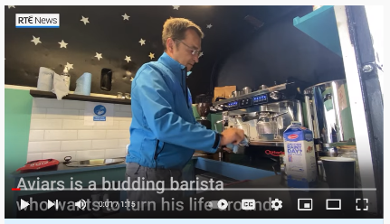
Hard Ground Coffee Truck behaalt gratis nationale PR
Klik om te kijken
Iets goeds om over te praten, de nationale media zullen over je praten & je steunen
Andere vergelijkbare organisaties zoals Social Enterprise Dublin die je steunen
Una Lowry, de woordvoerder van Social Enterprise Dublin, zei:
"Dublin heeft door de jaren heen te kampen gehad met talloze sociale problemen, van daklozen, drugsdealers en blackspots met zwerfvuil tot een gebrek aan voorzieningen voor gemeenschappen om te socialiseren en hun creativiteit te uiten''.
"Deze campagne gaat over het benadrukken van de mensen achter deze sociale ondernemingen die sociale problemen rechtstreeks aanpakken en echte verandering teweegbrengen''.
De nationale omroep van Ierland, RTE, schreeuwt over hun grote inspanningen om een You Tube-video te maken https://www.youtube.com/watch?v=ziHvr0o41w8
En drukt Nieuwsartikelen af over hun positieve sociale impact. Lees artikel 1 en artikel 2

Slide 38
3
CSR-voordelen - Verhoogt de verkoop
CSR laat zien dat je een bedrijf bent dat zich interesseert voor bredere maatschappelijke kwesties in plaats van alleen voor zijn winstmarges.
Het is bewezen dat het beoefenen van CSR de winst van een klein bedrijf verhoogt. Hoewel veel kleine bedrijven niet in staat zijn om de lagere prijzen van ketens en grotere bedrijven te evenaren, kunnen ze vaak onschatbare klantenbinding krijgen door zichzelf te profileren als een positieve invloed in de gemeenschap, wat hun omzet zal verhogen.
CSR doet dit door het concurrentievermogen van KMO's te vergroten door een betere klantentrouw en -tevredenheid, meer herhaalopdrachten, meer steun en loyaliteit vanuit de gemeenschap, een hogere motivatie van werknemers en minder personeelsverloop (consistente productiviteit en kwaliteitsprestaties), een betere toegang tot overheidsfondsen, een beter imago en een betere reputatie en goede leveranciers die met u willen werken en samenwerken.
U hebt de overhand op een concurrent (die misschien geen CSR-programma heeft) door consumenten aan te trekken die zich bewust zijn van wie ze kopen. Het resultaat is dat klanten eerder geneigd zullen zijn om uw merk te kiezen en aan te bevelen als het merk van hun keuze. Als u uw klantenservice op peil houdt, zult u profiteren van hun herhaalde zaken.

Slide 39
4
CSR-voordelen - verbetert loyaliteit
Mensen bewonderen bedrijven die positieve stappen zetten om de wereld te verbeteren.
CSR kan consumenten drie vormen van waarde bieden: emotionele, sociale en functionele. CSR versterkt de positieve perceptie en de totale waardepropositie.
De belangrijkste reden is dat een goede staat van dienst op het gebied van CSR de evaluatie van het bedrijf door klanten verbetert en klanten meer voldoening zullen halen uit verantwoorde producten van het bedrijf (Luo en Bhattacharya 2006).
Als u een CSR-strategie hanteert, kunt u een verbeterde loyaliteit verwachten van zowel klanten, uw gemeenschap als uw werknemers. CSR kan klanten helpen zich bewust te worden van wat u doet en wat u doet te zien als een positieve kracht in de samenleving. U wordt erkend als een 'leider van positieve verandering' door 'goed te doen voor uw omgeving, maatschappij of economie'. Je wint nieuwe klanten en behoudt bestaande klanten. Je ontwikkelt een platform voor marketing en verdient de aandacht van je publiek. Vergeet niet dat een goed begrip van maatschappelijke verantwoordelijkheid belangrijk is voor belanghebbenden en aandeelhouders, dus houd het authentiek en echt. Zo is de kans groter dat ze bij je blijven. Stakeholders, partners en klanten zullen eerder geïnteresseerd zijn in bedrijfsaanbiedingen die de diensten leveren die ze nodig hebben met een overtuigende CSR-belofte.

Slide 40
'
CSR kan ook een concurrentievoordeel op de markt opleveren. Veel consumenten willen bedrijven steunen die de reputatie hebben goede burgers te zijn. In 2019 bleek uit een nationaal onderzoek dat 70% van de consumenten wilde weten wat de merken die ze steunen doen om sociale en milieukwesties aan te pakken, en 46% lette goed op de inspanningen van een merk op het gebied van maatschappelijke verantwoordelijkheid wanneer ze een product kochten.
Aan de andere kant bleek uit een ander onderzoek uit 2019 dat 25% van de consumenten een "zero tolerance" beleid had ten opzichte van bedrijven die twijfelachtige praktijken op ethisch gebied omarmen. Een bedrijf dat zich bezighoudt met sociaal of ecologisch schadelijk gedrag riskeert een aanzienlijk aantal potentiële klanten te verliezen.
'

Slide 41
Het is bewezen dat inspanningen op het gebied van CSR loyale klanten opbouwen en ervoor zorgen dat ze je verkiezen boven concurrenten en vaak terugkomen om te winkelen. Klanten zijn...
De kans is groter dat ze je product of dienst vertrouwen en uitproberen
Besteed meer per transactie om u te steunen, maar vooral het CSR-doel
Regelmatig aankopen doen
Weersta de marketinginspanningen van rivalen zonder CSR
Verwijs en deel positieve mond-tot-mond aanbevelingen met anderen....

Slide 42
Hoe ziet de CSR eruit?
Laat uw klanten uw CSR in actie zien, bijv,
De koolstofvoetafdruk verkleinen
Liefdadigheidswerk
Fairtrade producten kopen
Investeren in milieubewuste bedrijven
Betrokken raken bij vrijwilligerswerk
Arbeidsbeleid verbeteren en een inclusieve werkgever zijn

Slide 43
CSR-voordelen - laat een groene voetafdruk achter
5
De allerbelangrijkste reden om CSR serieus te nemen is waarschijnlijk dat je vriendelijker bent voor de gemeenschap en de planeet. Maar liefst 12,5% van de wereldwijde koolstofvervuiling sinds 1854 is veroorzaakt door slechts vijf bedrijfsgiganten. Maar dit betekent niet dat zelfs uw kleine CO2-voetafdruk als MKB-bedrijf niet in twijfel moet worden getrokken.
Elk bedrijf heeft een verantwoordelijkheid, hoe klein ook. Het schept een goed precedent voor toekomstige ondernemers die erover denken om hun eigen bedrijf te starten als ze zien dat andere MKB-marketingstrategieën klimaatverandering vanaf het begin aanpakken.

Slide 44
Het mkb is de drijvende kracht achter de milieu-impact
Kleine bedrijven lopen voorop bij veranderingen. Ze hebben meer flexibiliteit dan grotere organisaties om CSR-strategieën en -programma's te implementeren en aan te passen.
Het MKB heeft er baat bij om CSR op milieugebied in te voeren, omdat 'Groen CSR' bedrijfsrisico's kan verminderen, de reputatie kan verbeteren en mogelijkheden voor kostenbesparingen kan bieden. Zelfs de eenvoudigste energie-efficiëntiemaatregelen kunnen besparingen opleveren en een verschil maken voor uw bedrijf.
Voorbeelden zijn;
Hernieuwbare energie, zoals zonne-energie, windenergie, waterkracht en biomassa.
Recycling van papier, plastic, karton, metalen (bijv. ijzer en staal en mineralen)
Minder papierafval en energieverbruik,
Werk indien mogelijk op afstand om koolstofuitstoot te verminderen
Kies milieuvriendelijke verpakking en etikettering

Slide 45
Oefening
Lees in deze oefening deze Gids over hoe je milieuvriendelijk kunt zijn.
Wees nu eerlijk en schrijf op wat je al doet en wat je niet doet.
Deel 1 Stel vast welke positieve milieuactiviteiten je hebt. Neem dit nu over als je bestaande beleidsdocument over milieueffecten dat zowel intern als extern moet worden gecommuniceerd.
Deel 2: Probeer voor de dingen die je niet doet te begrijpen waarom niet? Probeer je meer bewust te worden van de milieubelemmeringen, -problemen en -uitdagingen in je bedrijf. Probeer te begrijpen of uw milieueffecten laag zijn en wat de belemmeringen zijn bij de implementatie, zoals beperkte middelen, misvattingen over milieubeheersystemen, problemen bij de implementatie en een gebrek aan ondersteuning en begeleiding. Kijk wat u kunt doen dat niet veel middelen kost en wat u meteen kunt implementeren.

Slide 46
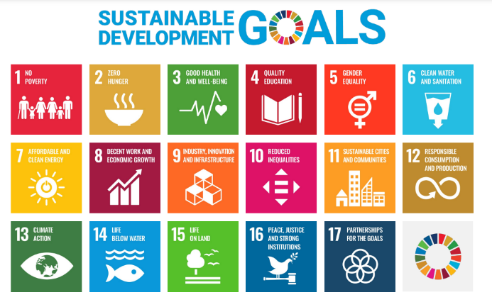
Duurzame Ontwikkelingsdoelen - KMO's hebben een unieke positie
Het maakt niet uit hoe groot of klein, en ongeacht hun bedrijfstak, alle bedrijven kunnen bijdragen aan de 17 SDG's door middel van hun strategieën, beleid en processen op het gebied van duurzaamheid en maatschappelijk verantwoord ondernemen. Kleine en middelgrote bedrijven bevinden zich in een unieke positie om aanzienlijke invloed uit te oefenen op de SDG-doelstellingen.
Wereldwijd bestaat meer dan 90% van alle bedrijven uit kmo's. Deze groeiende organisaties spelen een cruciale rol in het bevorderen van de 17 doelen die zijn uiteengezet in de SDG's van de VN.

Slide 47
Meer over de Duurzame Ontwikkelingsdoelen van de Verenigde Naties
De 17 Duurzame Ontwikkelingsdoelen (SDG's), ook bekend als de Global Goals, werden aangenomen als een universele oproep tot actie om een einde te maken aan armoede, de planeet te beschermen en ervoor te zorgen dat alle mensen tegen 2030 vrede en welvaart kennen.
Onze planeet staat voor enorme uitdagingen op economisch, sociaal en milieugebied. Om deze te bestrijden, definiëren de Duurzame Ontwikkelingsdoelen (SDG's) wereldwijde prioriteiten en bieden ze een ongekende kans om extreme armoede uit te bannen en de wereld op een duurzaam pad te brengen. De SDG's zijn ontworpen om de wereld naar verschillende levensveranderende 'nullen' te brengen, waaronder nul armoede, honger, AIDS en discriminatie van vrouwen en meisjes. In de kern gaan de SDG's over wereldwijde partnerschappen, inclusief kmo's, voor deze oproep tot actie.
Regeringen wereldwijd hebben al ingestemd met deze doelen. Nu is het tijd voor bedrijven om actie te ondernemen. Het volgende deel laat zien hoe de SDG's van invloed zijn op MKB-bedrijven en hoe ze deze kunnen gebruiken om duurzaamheid centraal te stellen in hun CSR-strategie.
Er zijn vijf stappen voor MKB-bedrijven om hun bijdrage aan de SDG's te maximaliseren. In het volgende hoofdstuk wordt beschreven hoe MKB-bedrijven de vijf stappen kunnen toepassen om hun CSR-strategie te starten of af te stemmen, afhankelijk van waar ze zich bevinden op hun reis om ervoor te zorgen dat duurzaamheid een resultaat is van de kernbedrijfsstrategie.
.

Slide 48
5 stappen voor MKB's om hun bijdrage aan SDG's te maximaliseren
1) Interne actie heeft externe impact
Acties op één gebied zullen de resultaten op andere gebieden beïnvloeden, inclusief die buiten het bedrijf. Kleine en middelgrote ondernemingen houden zich dagelijks bezig met meerdere bedrijfsactiviteiten die een positieve of negatieve invloed kunnen hebben op de SDG's, bijvoorbeeld het aanpassen van toeleveringsketens of energie-efficiënter zijn.
3) Ontwikkeling & Groei
Moet sociale, economische en ecologische duurzaamheid in evenwicht brengen. KMO's moeten alle drie begrijpen om een optimale bijdrage te kunnen leveren aan de ontwikkeling of groei van hun bedrijf.
5) Wereldwijd partnerschap is nodig
Iedereen, ook kmo's, is nodig om deze ambitieuze doelstellingen te halen. Beginnen met de verandering op MKB-niveau kan een positieve invloed hebben op klanten (bijv. hoe we kopen en consumeren), werknemers (bijv. ons bewustzijn van anderen vergroten, veranderingen aanbrengen in ons leven buiten kantoor) leveranciers (bijv. dingen beter leren en doen en ook deel uitmaken van de verandering). Het wordt al snel een standaardverwachting dat bedrijven op een duurzame manier werken.
2) Aanjagers van innovatie
De creativiteit, knowhow, technologie en financiële middelen van de hele samenleving zijn nodig om de SDG's in elke context te bereiken. Kleine en middelgrote ondernemingen bevinden zich in de positie om vooruitdenkende vernieuwers te zijn bij het gebruik van nieuwe technologieën en innovatieve oplossingen om de SDG-normen te bereiken.
4) Lokale leiders van verandering
Kleine en middelgrote ondernemingen kunnen lokale leiders zijn die veranderingen teweegbrengen om sterkere gemeenschappen, betere werkomgevingen, duurzame handelsmogelijkheden en toekomstbestendige lokale economieën en werkgelegenheid te helpen creëren, met uiteindelijk een wereldwijde impact.

Slide 49
Als een bedrijf zijn werknemers betrekt bij duurzaamheidsacties die aansluiten bij hun CSR-doelstellingen, leidt dit tot betere bedrijfsresultaten en stelt het teamleden in staat om duurzamer te leven, zowel op het werk als thuis en in hun gemeenschap," aldus de directeur.
Nick Bradford, programmadirecteur Onderzoek & Innovatie bij NEEF.
'
'
KMO's zijn leiders van positieve verandering

Slide 50
SDG's helpen kmo's groeien
In de wereld van vandaag is verantwoord en duurzaam consumeren een zaak van iedereen. Met de steeds groter wordende bezorgdheid over klimaatverandering en energiezekerheid kan geen enkel bedrijf het zich veroorloven om onverschillig te blijven voor de milieuproblemen die ons allemaal aangaan.
Ook kleinere bedrijven kunnen actie ondernemen, hun impact vergroten en deel uitmaken van de oplossing. Door bedrijfsplanning te integreren met de doelstellingen worden waardevolle nieuwe kansen ontsloten, een hogere productiviteit en meer innovatie bevorderd, wat bijdraagt aan een krachtige economische groei.
Door te kiezen voor een op standaarden gebaseerde benadering van duurzaamheid, zijn kleinere bedrijven flexibeler en beter in staat om intern beleid aan te passen en te ontwikkelen, en om hun prestaties te communiceren naar externe belanghebbenden.
Bron Biz Group

Slide 51
Zakelijke kansen
De SDG's worden wereldwijd erkend als groeimarkten en leveren innovatieve oplossingen voor transformatieve verandering. Op de SDG's afgestemde kmo's ondersteunen de pijlers van zakelijk succes, d.w.z. financieel transparant, sociaal goed geleid en gebruikmakend van technologieën die de wereld beter maken.
De waarde van CSR vergroten door het versterken van economische prikkels, toegang tot subsidies, efficiënter gebruik van hulpbronnen, duurzame bedrijven, geldbesparing op de lange termijn, verhoging van de productiviteit en verbetering van het internationale merkimago.
Relaties versterken en voldoen aan de verwachtingen van belanghebbenden (inclusief gemeenschappen en klanten) op nationaal, regionaal en internationaal niveau. Kmo's die afgestemd zijn op de SDG's versterken hun engagement en reputatie bij diegenen met wie ze samenwerken, in het bijzonder diegenen die gemarginaliseerd zijn of de meest dringende maatschappelijke uitdagingen hebben.

Slide 52
Het op elkaar afstemmen van CSR van KMO's en SDG's versterkt de voordelen op internationale schaal - het is een win-win voor iedereen!
Je vraagt je misschien nog steeds af welke voordelen het heeft om mijn CSR in lijn te brengen met de Sustainable Development Goals? Bedrijven die specifieke doelen in hun bedrijfspraktijken en -beleid hebben opgenomen, geven aan dat ze op regionaal, nationaal en vaak ook internationaal niveau verstrekkende voordelen in hun bedrijf ervaren, zoals
Hun winstmarges verhogen en besparingen doorvoeren in hun hele bedrijf
Meer vertrouwen winnen bij hun klanten
Nieuwe contracten binnenhalen door bedrijven aan te spreken die een duurzamere toeleveringsketen willen implementeren
Werknemers behouden door te werken aan een gemeenschappelijk doel
Het gevoel van stabiliteit vergroten door duurzame plannen voor de toekomst te ontwikkelen
Hun klantenbestand uitbreiden door duurzame consumenten aan te trekken
Betere prestaties naarmate management en personeel doelgerichter werken
Relaties versterken met personeel, belangrijke belanghebbenden en partners

Slide 53
'
SDG's zorgen voor wereldwijde erkenning
CSR en de SDG's hebben samen het potentieel om een onderling verbonden model voor duurzame wereldwijde groei te ontwikkelen. CSR creëert een evenwicht tussen economische belangen, milieubehoeften en sociale verwachtingen door de geest van duurzame ontwikkeling in de bedrijfsstrategie te integreren. SDG's worden onmiddellijk herkenbaar en een standaardverwachting van consumenten.
(Behringer & Szegedi, 2016).
'

Slide 54
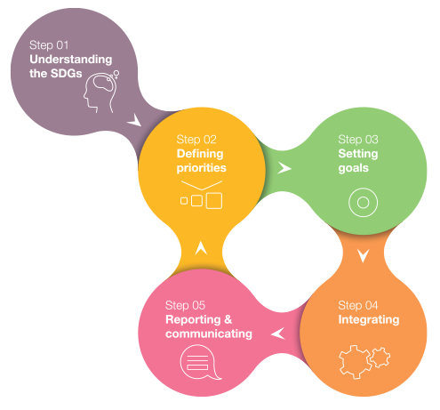
SDG-kompaswijzer 5 stappen
SDG's begrijpen
Prioriteiten bepalen
Doelen stellen
integreren
Rapporteren en communiceren

Slide 55
SDG-kompaswijzer
De SDG-kompasgids biedt bedrijven richtlijnen over hoe ze hun strategieën kunnen afstemmen en hun bijdrage aan de realisatie van de SDG's kunnen meten en beheren. De gids is onderverdeeld in secties die elk van de vijf stappen behandelen
1 De SDG's begrijpen
Als eerste stap moeten bedrijven zich vertrouwd maken met de 17 SDG's. Wees je bewust van hoe jouw bedrijf elk van de SDG's en hun potentieel aanpakt.
2 Prioriteiten bepalen
MKB-bedrijven moeten hun prioriteiten bepalen op basis van hun huidige positieve en negatieve huidige en potentiële impact op de SDG's in hun zakelijke waardeketens. Dit zal kansen creëren en risico's verminderen.
3 Stel doelen
Het stellen van doelen helpt je om je prioriteiten zwart op wit te zetten, de vereiste acties te identificeren en ze te realiseren. Het afstemmen van MKB-bedrijfsdoelen op de SDG's zal leiden tot een leiderschap dat zich inzet voor wereldwijde prioriteiten op het gebied van duurzame ontwikkeling.

Slide 56
SDG-kompaswijzer
De rest van dit hoofdstuk laat zien hoe kmo's de SDG's kunnen afstemmen op hun prioriteiten op een manier die kan worden gebruikt om te worden ingebouwd in hun communicatie-, samenwerkings-, engagement-, rapportage- en toepassingsprocessen.
4 Integreren
Het integreren van de SDG's in de kernactiviteiten en het bestuur zal maatschappelijk verantwoord ondernemen en duurzame ontwikkeling doelstellingen en functies geven. Doelstellingen om uitdagingen aan te pakken moeten partnerschappen aangaan in de hele waardeketen, in de hele sector, met de overheid en gemeenschappen en organisaties uit het maatschappelijk middenveld.
5 Rapporteren en communiceren
SDG's stellen MKB-bedrijven in staat om informatie te rapporteren over prestaties op het gebied van duurzame ontwikkeling aan de hand van gemeenschappelijke indicatoren en een gedeelde reeks prioriteiten. Het SDG-kompas moedigt aan om deze SDG's op te nemen in hun communicatie, rapportage en toepassingen met belanghebbenden en partners.

Slide 58
Milieu
Hoe het MKB de milieu-impact van bedrijven tot nul kan terugbrengen
De milieu-impact van zakendoen kost de wereldeconomie €3,1 biljoen per jaar (TEEB National Capital at Risk)
De wereldwijde afvalimpact van de primaire productie- en primaire verwerkingssectoren wordt geschat op iets minder dan 50 miljard US dollar per jaar (TEEB National Capital at Risk).
De zeespiegel kan tegen het einde van de eeuw 18 tot 59 cm stijgen, wat verwoestend zal zijn voor laaggelegen landen (Vierde IPCC Assessment)
Er drijft naar schatting 3,5 miljard ton afval in de Stille Oceaan (Europese Commissie)

Slide 59
MKB Milieu-impact
Consumenten zijn milieubewuster geworden. Consumptie en productie zorgen ervoor dat de wereldeconomie blijft groeien. Maar we blijven afhankelijk van het gebruik van natuurlijke hulpbronnen, wat op zijn beurt blijvende, schadelijke gevolgen heeft voor de planeet.
Verantwoorde consumptie en productie gaan over meer - en beter - doen met minder. Door efficiënter om te gaan met hulpbronnen en duurzaamheid te bevorderen, kunnen kmo's economische groei loskoppelen van aantasting van het milieu om toekomstige ontwikkeling en uiteindelijk ons voortbestaan te garanderen.
Het kan ontmoedigend lijken om actie te ondernemen tegen de noodsituatie van het milieu en het wereldwijde klimaat, maar er zijn kleine dingen die je in je dagelijkse werkzaamheden kunt doen om de CO2-uitstoot te verminderen.

Slide 60
Bewuste consumptie
Hoe KMO's bewust kunnen consumeren | SDG-nummer
Zorg ervoor dat uw gebouw efficiënt met water omgaat | (6, 12)
Medewerkers aanmoedigen om de nationaal aanbevolen online training Waterbesparing te volgen | (6, 12)
Overschakelen naar groene energieleveranciers | (7, 12, 13, 15)
Stap over op elektrische voertuigen (EV's) als je bedrijfswagens aanbiedt | (7, 12, 13)
On-site oplaadpunten voor auto's financieren om personeel aan te moedigen over te stappen op EV | (7, 12, 13)
Een energieaudit laten uitvoeren | (7, 12, 13)
Schakel over op efficiëntere verlichtingsopties in uw gebouw | (7, 12, 13)
Je kantoorgebouw isoleren | (7, 12, 13)
Energiemanagementtraining volgen bij de nationale autoriteit voor duurzame energie | (7, 12, 13)

Slide 61
Klimaatverandering - De planeet beschermen
Hoe KMO's de planeet kunnen beschermen | SDG-nummer
Recycling en afvalvermindering in het hele bedrijf aanmoedigen | (12, 13, 14, 15)
Raak betrokken bij de circulaire economie en vind innovatieve manieren om afvalmaterialen uit uw bedrijf te hergebruiken | (12, 13, 14, 15)
Zoek leveranciers die herbruikbare of biologisch afbreekbare verpakkingen gebruiken - of vraag hen dit te doen | (12, 13, 14, 15)
Verwijder plastic voor eenmalig gebruik van de werkplek | (12, 13, 14, 15)
Je kantoorgebouw isoleren | (7, 12, 13)
Als u chemicaliën of schadelijke stoffen gebruikt op uw werkplek, werk dan samen met het EPA om oplossingen te vinden om de negatieve invloed op het milieu te minimaliseren. | (12, 13, 14, 15)
Organiseer carpoolgroepen om de koolstofuitstoot van uw personeel te verminderen | (12, 13)

Slide 62
Klimaatverandering - De planeet beschermen
Hoe het MKB de planeet kan beschermen | SDG-nummer
Ervoor zorgen dat het personeel toegang heeft tot de fiets-naar-het-werk regeling van de overheid | (13)
Zorg ervoor dat er fietsenrekken/fietsenstalling beschikbaar zijn op het terrein | (13)
Bied werknemers gratis reizen of 'tax-saver tickets' aan om het gebruik van het openbaar vervoer aan te moedigen | (13)
Verzoek om het gebruik van milieuvriendelijke schoonmaakproducten op de werkplek | (13, 14, 15)
Groene financieringsopties omarmen om de duurzame agenda verder uit te voeren | (8, 13)
Gebruik braakliggende groene ruimten om de biodiversiteit te vergroten - plant bijvriendelijke vegetatie of maak een gemeenschappelijke tuin voor het personeel | (11, 13, 14, 15)
Schakel over op efficiëntere verlichtingsopties in uw gebouw | (7, 12, 13)
Volg een training over energiebeheer bij je autoriteit voor duurzame energie | (7, 12, 13)

Slide 63
Normen werkplek en werkgelegenheid
De feiten
Hoe het MKB de negatieve gevolgen voor de werkgelegenheid tot nul kan terugbrengen
Elke dag sterven 6.300 mensen als gevolg van arbeidsongevallen of werkgerelateerde ziekten (Business Occupational Health and Safety ILO)
Wereldwijd zijn naar schatting 21 miljoen mensen het slachtoffer van dwangarbeid - in banen waarin ze gedwongen of misleid werden en die ze niet kunnen verlaten (Business Occupational Health and Safety ILO).
Bijna de helft van de wereld - meer dan 3 miljard mensen - leeft van minder dan $2,50 per dag (Wereldbank)
Wereldwijd zijn naar schatting 150 miljoen kinderen betrokken bij kinderarbeid (unicef)

Slide 64
Invloed van MKB-werknemers- en werkplaatsnormen
Dit heeft betrekking op MKB-gebieden zoals lonen, werktijden, intimidatie en misbruik, gezondheid en veiligheid en het algehele welzijn van werknemers. Gezond leven en werken zijn essentieel voor duurzame ontwikkeling. Sinds COVID is stress een algemeen aanvaard neveneffect van werk geworden. Toenemende stress kan echter leiden tot een reeks mentale en fysieke aandoeningen zoals angst, depressie, migraine, slapeloosheid en na verloop van tijd zelfs hartaandoeningen. Elk mkb-bedrijf kan de gezondheid van zijn werknemers verbeteren - wat niet alleen een bonus voor het bedrijf is, maar ook betekent dat het profiteert van productiever en meer betrokken personeel. Het volgende deel behandelt hoe kmo's een link kunnen leggen met de SDG's om eerlijk te zijn en het beste uit hun werknemers te halen, discriminatie te vermijden, inclusief te zijn en ervoor te zorgen dat hun werknemers het gevoel hebben dat hun welzijn een prioriteit is.

Slide 65
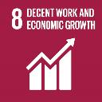
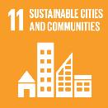
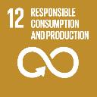
Gezondheid en welzijn
Hoe KMO's Gezondheid en Welzijn voor Personeel kunnen implementeren | SDG-nummer
Bied gezonde voedingsopties aan op de werkplek - fruitboxen van lokale leveranciers | (2, 3, 12)
Als je gratis lunches aanbiedt, vraag dan of deze geleverd worden door lokale bedrijven die duurzaamheid promoten en seizoensproducten gebruiken. | (2, 3, 11, 12, 13)
Zorg voor voedingsopties op de werkplek die geschikt zijn voor alle diëten | (2, 3, 10)
Kooklessen organiseren voor het personeel om gezonder eten aan te moedigen en het algehele welzijn te verbeteren | (2, 3)
Zorg ervoor dat welzijn op de werkplek een prioriteit is - meld je aan voor een hulpprogramma voor werknemers | (3, 8)
Bied medewerkers een fitnessabonnement of toegang tot groepslessen naar keuze aan | (3, 8)
Zet sociale commissies op om personeelsactiviteiten te organiseren die een sterkere werkgemeenschap creëren | (3, 8)
Bied aan om de ziektekosten- of tandartsverzekering voor je personeel te betalen, of gedeeltelijk te betalen. | (3, 8)
Introductie van cursussen financieel welzijn voor het personeel en ESG-pensioen- en beleggingsopties voor het personeel. | (3, 8)

Slide 66
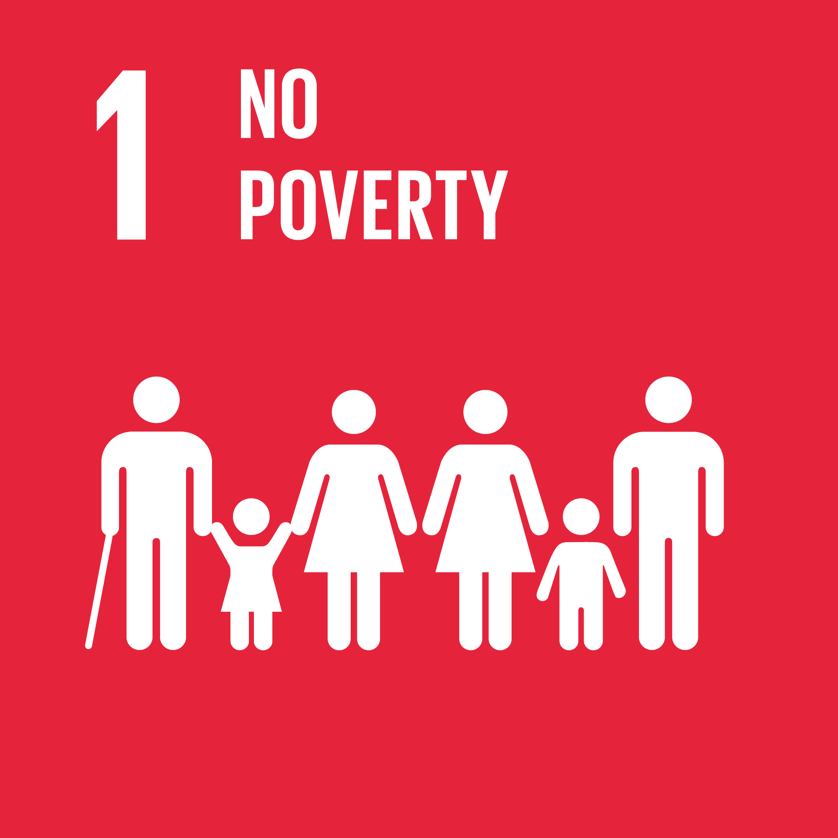
Medewerkers voelen zich gesteund en gehoord
Hoe KMO's een goed doordachte werkplek voor hun personeel kunnen implementeren | SDG-nummer
Betaal personeel een leefbaar loon | (1, 8)
Uw personeel in staat stellen flexibele werktijden te hanteren en/of op afstand te werken | (3, 8)
Lokale co-working spaces ondersteunen door personeel in staat te stellen daar te werken of bedrijven in de hub te begeleiden | (8, 11)
Bied werknemers training aan zodat ze nieuwe technologieën en systemen kunnen leren | (4, 8)
Introduceer een 4-daagse werkweek | (3, 8)
Kies voor een projectmatig werkmodel om flexibiliteit in het werk van uw personeel mogelijk te maken | (8, 9)
Herdefinieer de '40-urige' werkweek op uw werkplek | (3, 8)
Medewerkers de mogelijkheid bieden om verder te studeren door flexibele werktijden aan te bieden of opleidingen te (deels) te financieren | (4, 8, 10)

Slide 67
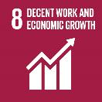
Gelijkheid en diversiteit
Hoe KMO's Gelijkheid & Diversiteit voor Personeel kunnen implementeren | SDG-nummer
Als je het niet kunt zien, kun je het niet zijn'. Zet je in voor het zichtbaar bevorderen van gendergelijkheid op de werkplek | (5, 8, 10)
Verzoek om gendervertegenwoordiging op zakelijke bijeenkomsten en evenementen | (5, 10)
Bied hulp bij kinderopvang om werkende gezinnen in uw sector te ondersteunen | (5, 10)
Uw personeelsbestand diversifiëren | (5, 10)
Wervingsinitiatieven bijwerken om meer sollicitaties van minderheden en ondervertegenwoordigde groepen aan te moedigen | (10)
Werk samen met andere bedrijven die vrouwen ondersteunen | (5, 10, 17)
Adverteer je vacatures bij bedrijven die werken met ondervertegenwoordigde groepen, zoals jongeren, mensen met een handicap of etnische minderheden | (10, 17)

Slide 68
Gelijkheid en diversiteit
Hoe KMO's Gelijkheid & Diversiteit voor Personeel kunnen implementeren | SDG-nummer
Als je je gebouw/kantoor zo aanpast dat het toegankelijk is voor rolstoelgebruikers en mensen met verschillende mobiliteit. | (10)
Campagne voeren om de manier waarop je sector reclame maakt voor vrouwen te verbeteren - ervoor zorgen dat vrouwen zichtbaar zijn in externe reclamecampagnes | (5, 10)
Overal in het bedrijf inclusieve besluitvorming aanmoedigen | (10, 16)
Genderevenwicht op management- en directieniveau implementeren | (5, 8, 10, 16)
Technologie gebruiken om vooroordelen jegens sollicitanten weg te nemen tijdens de werving | (5, 8, 9, 10)
Langer betaald vaderschapsverlof of gelijkwaardig ouderschapsverlof invoeren om ouders na het krijgen van een kind gelijke kansen te geven om weer aan het werk te gaan/ de werklast te verdelen | (5, 8, 10)

Slide 69
Leiderschap en integriteit
Hoe KMO's ondersteunende structuren kunnen leiden en implementeren | SDG-nummer
Zorg voor een goede bescherming van klokkenluiders binnen uw bedrijf | (16)
Strikte gedragscodes invoeren tegen misbruik of uitbuiting op de werkplek | (16)
Uw beleid bijwerken om meer duurzame praktijken in het hele bedrijf op te nemen | (17)
Stimuleer buy-in van bovenaf om een duurzame agenda te volgen | (17)
Werk samen met bedrijven die vergelijkbare SDG's ondersteunen om uw impact te vergroten | (17)

Slide 70
Marktplaats
De feiten
Hoe KMO's verantwoordelijk kunnen zijn in de omgang met leveranciers en klanten
45% van de leidinggevenden heeft onvoldoende vertrouwen in hun programma's voor risicobeheer van de toeleveringsketen (Deloitte-enquête 2013)
87% van de executives zegt dat een sterk bedrijfsmerk net zo belangrijk is als een sterk productmerk (Weber Shandwick - 2012 The Company behind the Brand: In Reputation We Trust)
70% van de consumenten koopt geen product als ze het bedrijf achter het product niet mogen (Weber Shandwick - 2012 The Company behind the Brand: In Reputation We Trust)

Slide 71
MKB Marktplaats Impact
Dit gaat over hoe je bedrijf verantwoorde commerciële beslissingen neemt in de omgang met leveranciers en klanten. Het beheren van de toeleveringsketen is essentieel voor het beschermen van het merk en de bedrijfsreputatie van een organisatie. Kmo's kunnen hun markt- en toeleveringsketenrisico's succesvol beheren door hun leveranciers te kennen - de mensen, hun feitelijke transparante productielijnen en faciliteiten.
Kmo's die van binnenlandse naar regionale en wereldwijde toeleveringsketens overstappen, kunnen zowel complex zijn als over grote afstanden verspreid zijn. Daardoor kunnen ze het contact verliezen en niet volledig begrijpen hoe hun regionale en internationale leveranciers SDG-attributen zoals milieu-, sociale, ethische en veiligheidsambities integreren. Als MKB-bedrijven geen strategische CSR-marktstrategie hebben die is afgestemd op de SDG's, wordt hun reputatierisico steeds kwetsbaarder, vooral nu de transparantie en globalisering steeds sneller gaan. Het is belangrijk om te kijken naar uw toeleveringsketens, distributienetwerken en winkels en commerciële verkooppunten om uw merkreputatie te beschermen. Het volgende hoofdstuk laat zien hoe MKB-bedrijven hun markt en toeleveringsketen kunnen beheren en risico's kunnen beperken.

Slide 72
Innovatie & Technologieën
Hoe het MKB innovatief kan zijn | SDG-nummer
Leen uw expertise uit aan starters/innovatiecentra | (4, 9, 17)
Bouw en test nieuwe bedrijfsmodellen en technologieën binnen je werkomgeving en rapporteer over hun succes zodat anderen dit voorbeeld kunnen volgen | (8, 9, 17)
Financier projecten binnen uw lokale scholen en gemeenschappen die onderwijs geven over de SDG die u ondersteunt - computervaardigheden, biodiversiteit, recycling, gelijkheid | (4, 9, 11, 17)
Bedrijfsfuncties online zetten zodat ze veilig en op afstand toegankelijk zijn | (8, 9)
Breng veranderingen aan in uw bedrijf die aansluiten bij de nationale digitale strategie van de overheid | (8, 9)

Slide 73
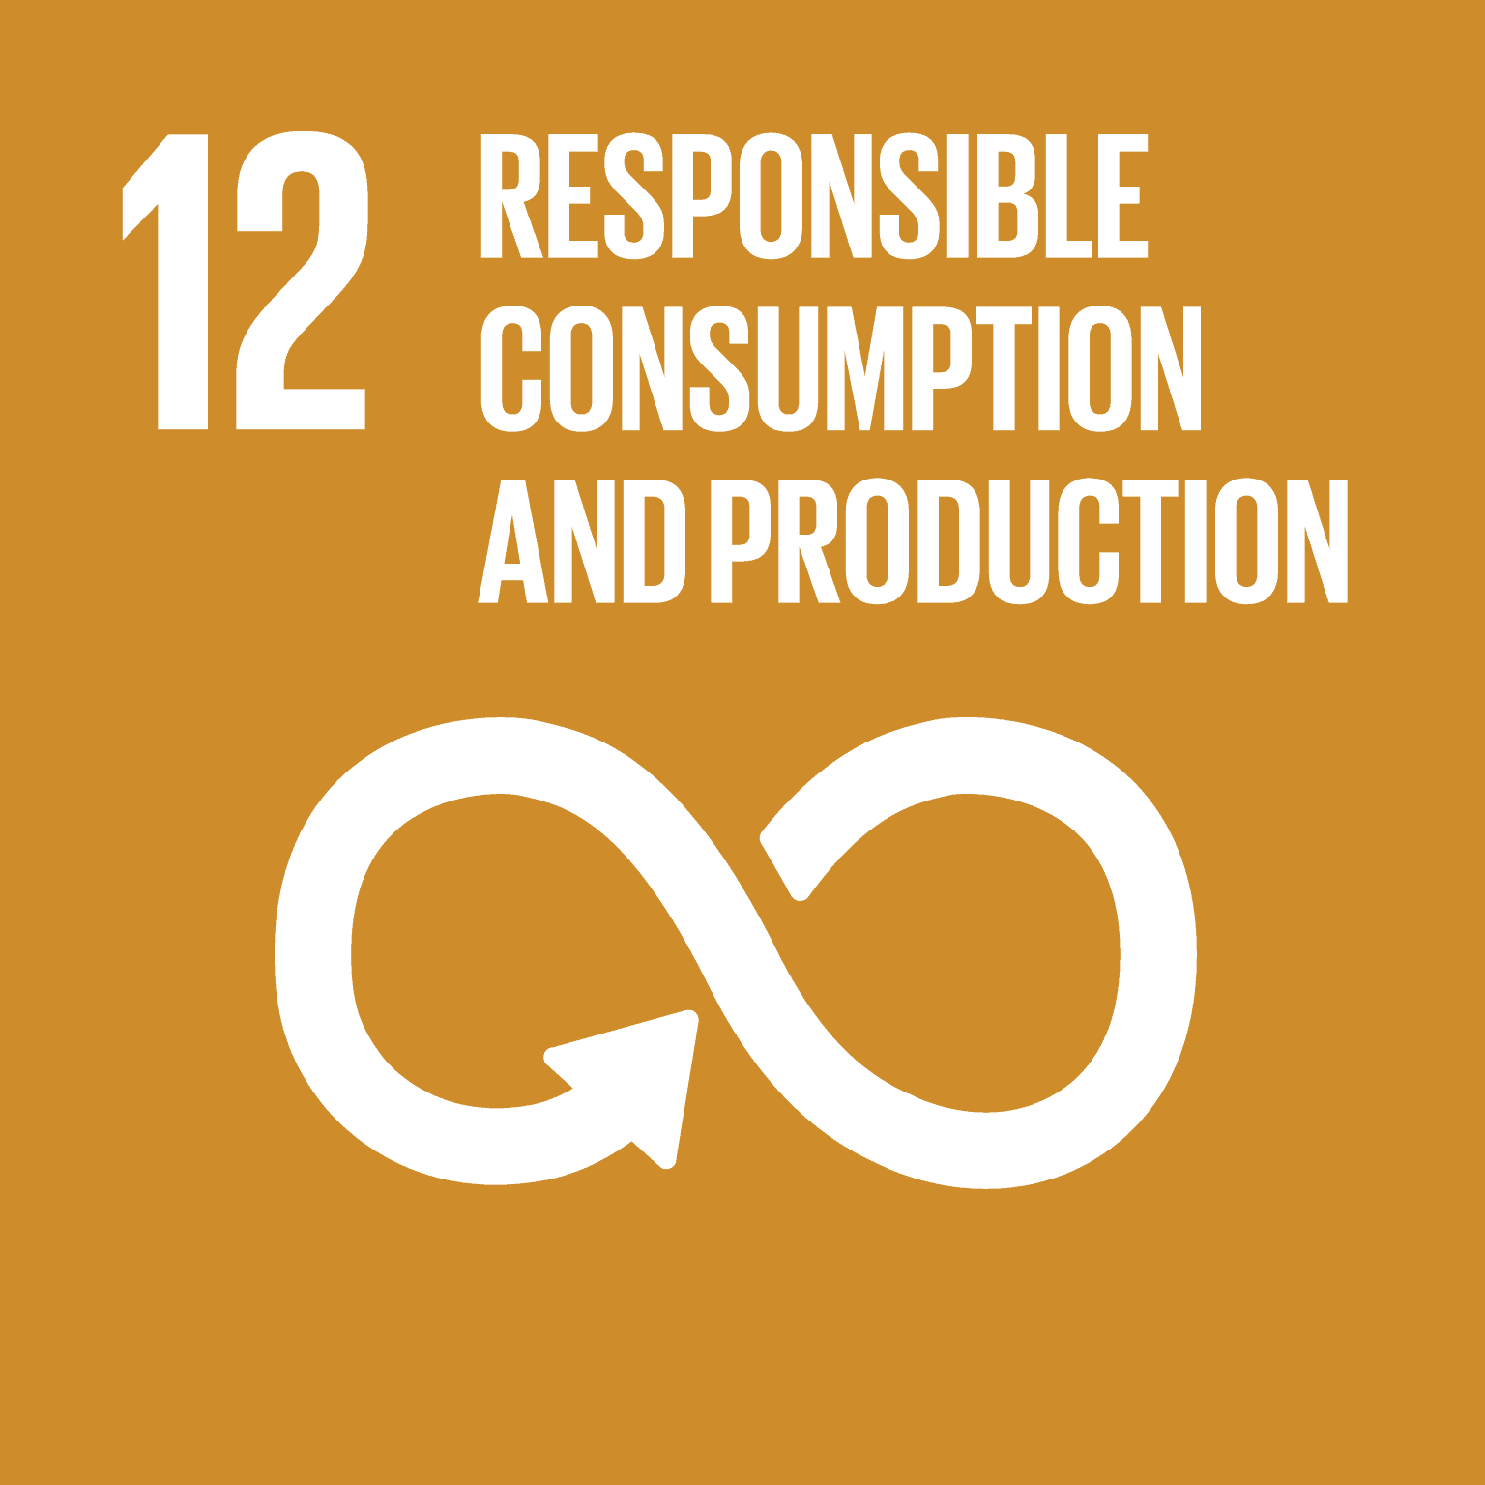
Innovatie & Technologieën
Hoe KMO's hun toeleveringsketens kunnen beheren | SDG-nummer
Stel belangrijke belanghebbenden gerust dat leveranciers effectief worden beheerd. Maak gebruik van de expertise van een auditor om ter plaatse een validatie en verificatie van het leveranciersprofiel uit te voeren | (11, 17)
Gebruik hulpmiddelen en technologie om informatie over de toeleveringsketen te verkrijgen, zodat je de behoeften en bedreigingen van de toeleveringsketen kunt identificeren en begrijpen. Dit kan worden gedaan door een systeem te implementeren of een expert of mentor in te schakelen om je te helpen en te ondersteunen. | (9, 11, 12, 17)
Investeer in een betaalbare webtool die ontworpen is om verplichte risicobeoordelingen van leveranciers te vergemakkelijken en te automatiseren, vooral van leveranciers die tegen de SDG-principes ingaan. Beperk de risico's van de toeleveringsketen. Bescherm het merk en de bedrijfsreputatie met name tegen negatieve milieu- en sociale gevolgen. | (9, 11, 12, 13, 17)
Breng veranderingen in uw bedrijf aan die aansluiten bij de Nationale Digitale en Groene Strategie van de overheid door te werken binnen nationale ondersteuningsstructuren en toegang te krijgen tot de respectieve ondersteuningen. | (9, 11, 12, 13, 17)

Slide 74
Gemeenschap
De feiten
Hoe KMO's armoede in hun gemeenschap kunnen voorkomen
In 2020 liepen 96,5 miljoen mensen in de EU het risico op armoede of sociale uitsluiting; dit kwam overeen met 21,9% van de EU-bevolking.
Het risico op armoede of sociale uitsluiting in de EU was in 2020 hoger voor vrouwen dan voor mannen (22,9% tegenover 20,9%).
Meer dan twee vijfde (42,1%) van de EU-bevolking die in eenpersoonshuishoudens leeft met kinderen ten laste, loopt het risico op armoede of sociale uitsluiting in 2020. (Europa)

Slide 75
MKB-gemeenschap en armoedepreventie
Dit gaat over hoe je omgaat met je lokale partners en organisaties. KMO's kunnen enorme leiders zijn in de verandering in hun lokale gemeenschappen. Ze kunnen beginnen met het ontwikkelen van partnerschappen met lokale overheden en het ondersteunen van non-profitorganisaties. Ze kunnen direct werken (bijv. werkgelegenheid bieden aan gemarginaliseerden) of indirect (bijv. geld inzamelen en sponsordeals sluiten). KMO's kunnen veel dingen doen die passen bij hun bedrijfsdoelstellingen door contact te zoeken met gemeenschapsleiders om de echte lokale problemen te achterhalen, een sterke relatie op te bouwen en inspanningen te beginnen om meer betrokken te zijn. Dit verhoogt niet alleen het profiel van je bedrijf, maar het helpt de buurtbewoners ook om te zien dat je een positieve impact hebt op hun lokale gemeenschap.
Het volgende deel laat zien hoe KMO's enorm kunnen bijdragen aan de lokale economische vooruitgang en de sociale ontwikkeling kunnen ondersteunen van de gemeenschappen waarin ze actief zijn. De activiteiten zijn zo gevarieerd, maar hebben zo'n grote impact, bijvoorbeeld door het ondersteunen van onderwijs en cultuur, technologische ontwikkeling, sociale investeringen en betrokkenheid bij de gemeenschap.

Slide 76
Maatschappelijke betrokkenheid en samenwerking
Hoe het MKB lokale gemeenschappen kan ondersteunen | SDG-nummer
Werk samen met kamers, verenigingen en lokale overheden aan bedrijfsgerichte projecten om duurzamer te worden in uw regio. | (11, 17)
Meld je aan voor buurtbewakingsprogramma's om gemeenschappen veilig te maken om te werken, wonen en zaken te doen | (11, 17)
Steun de invoering van/uitbreiding van het openbaar vervoer en meer infrastructuur voor fietsers en voetgangers in je buurt | (11, 13)
Steun lokale initiatieven om 'de ruimte te omarmen' en gebruik te maken van vermeende parkeervakken als buiteneetruimte voor lokale cafés en restaurants. | (11, 17)
Gebruik je platform om 'Shop Local' initiatieven te ondersteunen | (11, 17)
Steun en sponsor voedselfestivals of bied je diensten aan voor lokale evenementen | (11, 17)

Slide 77
Maatschappelijke betrokkenheid en samenwerking
Hoe het MKB lokale gemeenschappen kan ondersteunen | SDG-nummer
Overweeg om uw bedrijf/secundaire kantoren buiten de steden te vestigen om de lokale economieën te ondersteunen en de regionale ontwikkeling te verbeteren. | (9, 11)
Moedig werknemers aan om betrokken te raken bij hun gemeenschap door vrijwilligerswerk te ondersteunen | (8, 11, 17)
Leerling- en stageprogramma's introduceren om gemarginaliseerde groepen in uw bedrijfssector te introduceren. | (4, 8, 10)
Mentor op scholen/DEIS-scholen rond trajecten naar werk | (4, 8, 10)
Betaalde stages aanbieden om ervoor te zorgen dat deze kans voor iedereen toegankelijk is | (4, 8, 10)

Slide 78
Conclusie
Bij het implementeren van CSR- en SDG-prioriteiten moeten MKB-bedrijven elk van de door hen gekozen doelstellingen en de mogelijke impact ervan op hun werknemers, milieu en gemeenschappen beoordelen. Er is een sterk verband tussen wat u wel en niet kunt doen en wat u wel en niet kunt controleren. Richt je op datgene waar je direct controle over hebt, zoals de gezondheid en veiligheid van je werknemers.
Zorg dat je goed op de hoogte bent van de invloed van je toeleveringsketen, zoals het naleven van de nationale en internationale productvereisten in je handelsactiviteiten of het volledig bijhouden van je financiële transacties.
Als je de belangrijkste interne CSR-activiteiten op een rijtje hebt en in een beheersbare staat bent, kun je vervolgens naar het gebied gaan waarop je wel invloed kunt uitoefenen, maar geen directe controle hebt, zoals gemeenschapsontwikkeling. Hoe meer invloed je hebt op elk gebied, hoe groter je impact en hoe beter je het succes kunt meten. In de volgende modules wordt dieper ingegaan op de implementatie en hoe deze van invloed kan zijn op je bedrijf.

Slide 79
Wat je hebt geleerd
Een effectief CSR-programma kan een positieve invloed hebben op bedrijven, werknemers en consumenten. Door bijvoorbeeld efficiënter te werken door minder verpakkingsmateriaal te gebruiken of minder energie te verbruiken, kunnen bedrijven kosten besparen en tegelijkertijd het milieu ten goede komen. CSR kan ook een concurrentievoordeel opleveren op de markt.
SDG's kunnen de voordelen verder bekrachtigen tot een wereldwijd erkend niveau en Europese kmo's helpen om de grootste positieve impact te hebben, een positief bewustzijn te genereren en te helpen bij het opbouwen van een sterke merkreputatie.
Een strategische CSR-businessstrategie voor duurzame ontwikkeling met de SDG's is de sleutel tot bedrijfsgroei en -succes. Door aan te sluiten bij de doelen bespaart uw MKB-bedrijf tijd en geld, verbetert het merkimago, motiveert het werknemers en bouwt het veerkracht op tegen onzekerheid.
Door duurzame CSR-activiteiten op te zetten die afgestemd zijn op de SDG-prioriteiten, kunnen kmo's het welzijn van hun werknemers verder bevorderen en hun milieureferenties versterken. Deze activiteiten hebben elk een rol bij het beperken van risico's, het waarborgen van een duurzame toeleveringsketen, het bieden van meer mogelijkheden om te innoveren en het openen van nieuwe markten om een concurrentievoordeel te behalen in de internationale handel.
Maar meer nog, het is de verantwoordelijkheid van elke MKB-eigenaar om een bedrijf voor de toekomst op te bouwen dat vorm geeft aan een wereld waarin duurzaamheid op economisch, sociaal en milieugebied de boventoon voert.

Slide 81
Goed gedaan!
Je hebt module 1 voltooid
Volgende is module 2 CSR & Human Resource Management
https://www.csrready.eu/
Facebook

Slide 82
Disclaimer
Deze tekst is voor uw gemak vertaald met behulp van de vertaalsoftware DeepL. Er zijn gepaste inspanningen geleverd om een accurate vertaling te leveren, maar geen enkele geautomatiseerde vertaling is perfect en het is ook niet bedoeld om menselijke vertalers te vervangen. Vertalingen worden geleverd als een service aan gebruikers van het CSR Ready VET trainingspakket, en worden geleverd "zoals het is". Geen enkele garantie, expliciet of impliciet, wordt gegeven met betrekking tot de nauwkeurigheid, betrouwbaarheid of juistheid van vertalingen vanuit het Engels naar een andere taal. Als er vragen zijn met betrekking tot de nauwkeurigheid van de informatie in de vertaalde bron, raadpleeg dan de Engelse versie van de bron, die de officiële versie is. Je kunt alle Engelse bronnen vinden op de projectwebsite.

